Slide 1
Computer Organization & Design 实验与课程设计
Computer Organization & Design
实验三
IP核集成SOC设计
--建立CPU调试、测试和应用环境
洪奇军
redflag@zju.edu.cn。移动短号：558983
http://10.78.18.200:8080/Platform/
ftp://10.214.26.108:10000（施老师课件资源网站）
注册时邮箱格式:学号@st.zju.edu.cn
2019-3-6

Slide 2
Course Outline
实验目的与实验环境
实验任务
实验原理
实验操作与实现
Notes:
Rudimentary logic functions=基本的逻辑函数

Slide 3
实验目的
1. 初步了解GPIO接口与设备
2. 了解计算机系统的基本结构
3. 了解计算机各组成部分的关系
4. 了解并掌握IP核的使用方法
5. 了解SOC系统并用IP核实现简单的SOC系统

Slide 4
实验环境
实验设备
1. 计算机（Intel Core i5以上，4GB内存以上）系统
2. Spartan-3 Starter Kit Board/Sword开发板
3. Xilinx ISE14.4及以上开发工具
材料
无

Slide 5
Course Outline
实验目的与实验环境
实验任务
实验原理
实验操作与实现
Notes:
Rudimentary logic functions=基本的逻辑函数

Slide 6
实验任务
1. 分析基本和接口IP核
2. 设计存储器IP模块
3. 练习掌握IP核的使用方法
4. 选用第三方IP核和已有模块集成实现SOC
此实验顶层用原理图设计实现

Slide 7
Course Outline
实验目的与实验环境
实验任务
实验原理
实验操作与实现

Slide 8
Computer Organization
Decomposability of computer systems
Software
Control unit
Path: multiplexors
ALU
Registers
……
CPU
Computer System
Datapath
Hardware
Memory
Input: PS2
SW、BTN
I/O interface
Bidirectional: Storage
Output: VGA
7-Seg、LED

Slide 9
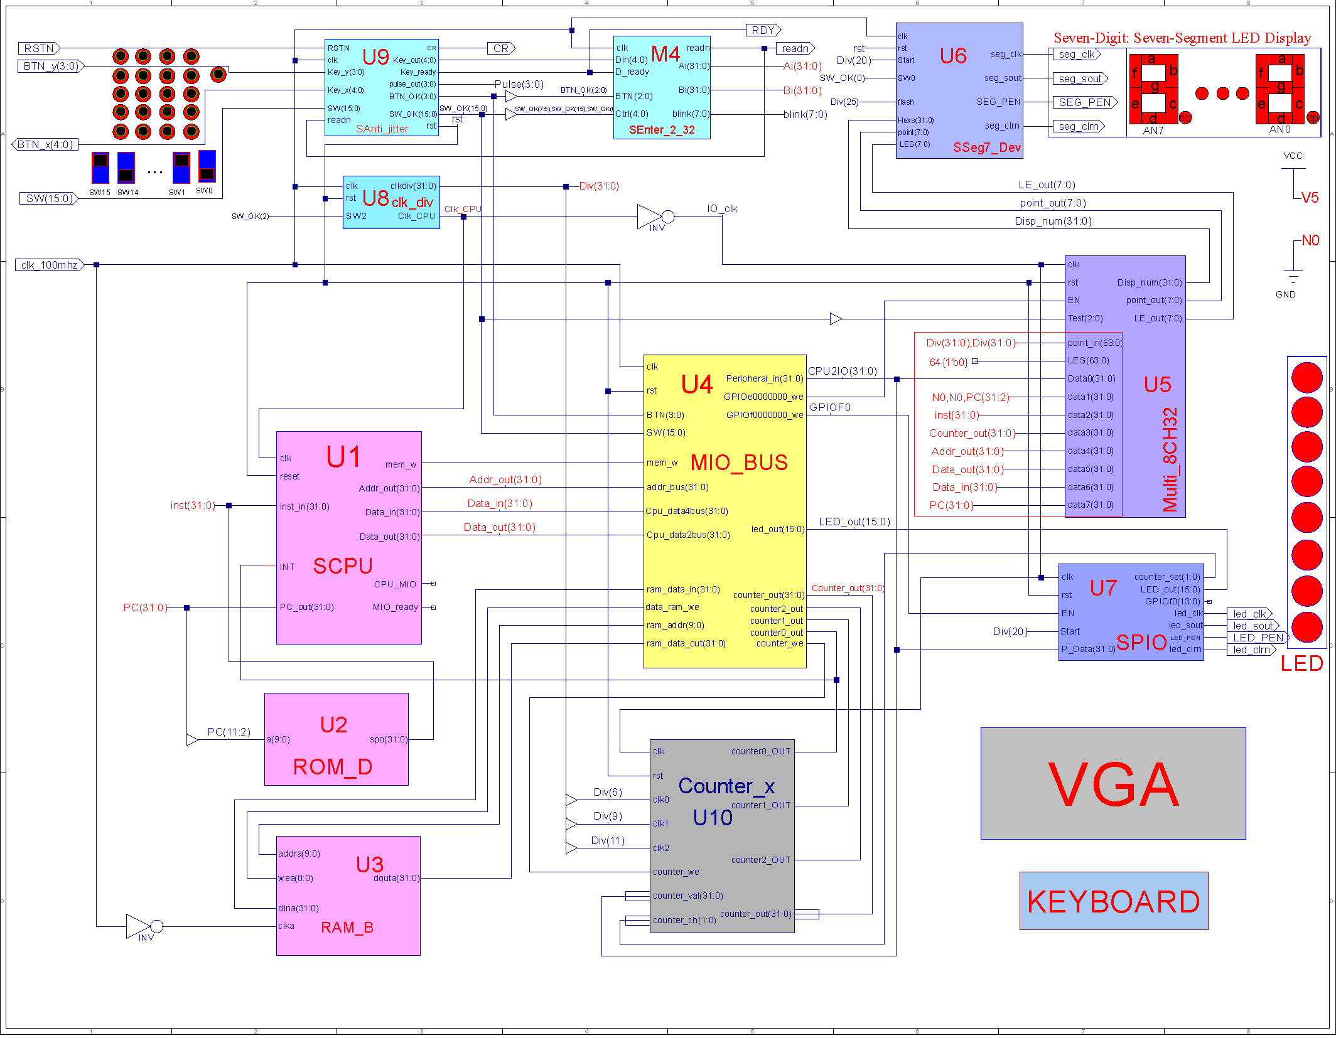
本课程实现的SOC或计算机系统
VGA
PS2

Slide 10
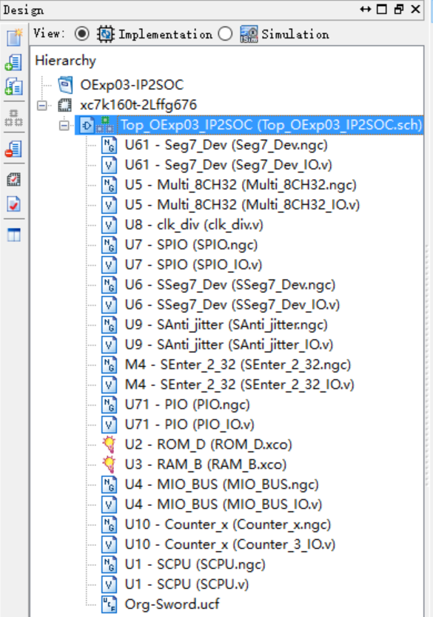
系统分解为十个子模块
用此10个模块，互联设计SOC原理图
集成实现SOC
U1： CPU -SCPU
U2： ROM -ROM_D
U3： RAM -RAM_B
U4： 总线(含外设3~4) -MIO_BUS
U5： 七段显示接口 -Multi_8CH32
U6： 外设1- 七段显示设备 -Seg7_Dev
U7： 外设2-GPIO接口及LED -PIO
U8： 辅助模块一，通用分频模块 -clk_div
U9： 辅助模块二，机械去抖模块 -Anti_jitter
U10：通用计数器 -Counter_x

Slide 11
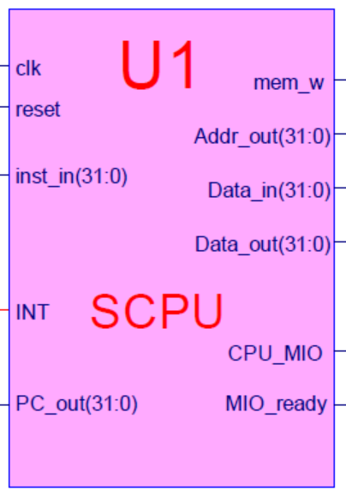
U1-CPU模块：SCPU
MIPS 构架
RISC体系结构
三种指令类型
实现基本指令
设计实现不少于下列指令
R-Type： add, sub, and, or, xor, nor, slt, srl*, jr, jalr, eret*；
I-Type：addi, andi, ori, xori, lui, lw, sw, beq, bne, slti
J-Type：J, Jal*；
本实验用IP Core- U1
核调用模块SCPU.ngc
核接口信号模块(空文档)：SCPU.v
核模块符号文档：SCPU.sym

Slide 12
CPU核接口空模块-SCPU.v
module SCPU( input wire clk,
input wire reset,
input wire MIO_ready, // Not used
input wire [31:0] inst_in, //指令输入总线
input wire [31:0]Data_in, //数据输入总线
output wire mem_w, //存储器读写控制
output wire[31:0]PC_out, //程序空间访问指针
output wire[31:0]Addr_out, //数据空间访问地址
output wire[31:0]Data_out, //数据输出总线
output wire CPU_MIO, // Not used input wire INT //中断
);
endmodule

Slide 13
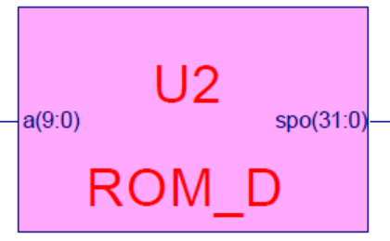
U2-指令代码存储模块：ROM_B
ROM_D/B
用实验一设计的模块
FPGA内部存储器
Block Memory Generator或Distributed Memory Generator
容量
1024×32bit
核模块符号文档：ROM_B.sym
自动生成符号不规则，需要修整
本实验采用实验一生成的固核
ROM初始化文档：I9_mem.coe
核调用模块ROM_B.xco
生成后自动调用关联，不需要空文档
用Distributed Memory Generator没有clk信号
请编辑删除clka引脚

Slide 14
ROM_B调用方式
ROM调用接口信号
ROM_B U2 ( .clka(clk_m), //存储器时钟，与CPU反向
.addra(PC_out[11:2]), // ROM地址PC指针，来自CPU
.douta(inst[31:0]) // ROM输出作为指令输入CPU
);
图形输入调用
ROM_B.sym
固核调用不需要空模块文档
接口文档

Slide 15
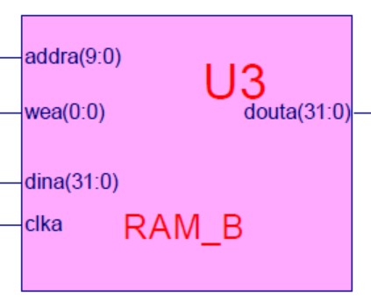
U3-数据存储模块：RAM_B
RAM_B
FPGA内部存储器
Block Memory Generator
容量
1024×32bit
核模块符号文档：RAM_B.sym
自动生成符号不规则，需要修整
本实验采用实验一生成的固核
RAM初始化文档：D_mem.coe
核调用模块RAM_B.xco
生成后自动调用关联，不需要空文档

Slide 16
RAM_B调用方式-与ROM类同
RAM调用接口信号
RAM_B U3 ( .clka(clk_m), // 存储器时钟，与CPU反向
.wea(data_ram_we), // 存储器读写，来自MIO_BUS
.addra(ram_addr), // 地址线，来自MIO_BUS
.dina(ram_data_in), // 输入数据线，来自MIO_BUS
.douta(ram_data_out) // 输出数据线，来自MIO_BUS
);
图形输入调用
RAM_B.sym
固核调用不需要空模块文档

Slide 17
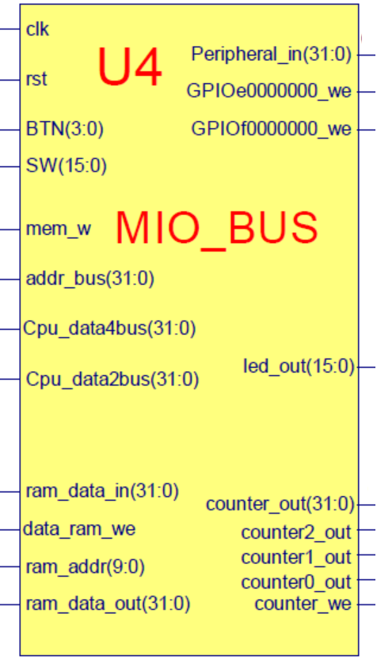
U4-总线接口模块：MIO_BUS
MIO_BUS
CPU与外部数据交换接口模块
本课程实验将数据交换电路合并成一个模块
非常简单，但非标准，扩展不方便
后继课程采用标准总线
Wishbone总线
基本功能
数据存储、7-Seg、SW、BTN和LED等接口
本实验用IP 软核- U4
核调用模块MIO_BUS.ngc
核接口信号模块(空文档)：MIO_BUS_IO.v
核模块符号文档：MIO_BUS.sym

Slide 18
IO总线接口空模块-MIO_BUS.v
module MIO_BUS( input wire clk, input wire rst,
input wire [3:0] BTN, input wire [15:0]SW,
input wire mem_w,
input wire [31:0] Cpu_data2bus, //data from CPU
input wire [31:0] addr_bus, //addr from CPU
input wire [31:0] ram_data_out,
input wire [15:0] led_out,
input wire [31:0] counter_out,
input wire counter0_out,
input wire counter1_out,
input wire counter2_out,
output wire [31:0] Cpu_data4bus, //write to CPU
output wire [31:0] ram_data_in, //from CPU write to Memory
output wire [9: 0] ram_addr, //Memory Address signals
output wire data_ram_we,
output wire GPIOf0000000_w, // GPIOffffff00_we
output wire GPIOe0000000_we, // GPIOfffffe00_we
output wire counter_we, //记数器
output wire [31:0] Peripheral_in //送外部设备总线
);
endmodule

Slide 19
MIO_BUS模块调用接口信号关系
MIO_BUS U4( clk_50M, //主板时钟
botton_out[3], //复位，按钮BTN3
BTN [3:0] , //4位原始按钮输入
SW [7:0], //8位原始开关输入
mem_w, //存储器读写操作，来自CPU
Cpu_data2bus [31:0] , //CPU输出数据总线
addr_bus [31:0] , //地址总线，来自CPU
ram_data_out [31:0] , //来自RAM数据输出
led_out [7:0], //来自LED设备输出
counter_out [31:0] , //当前通道计数输出，来自计数器外设
counter0_out, //通道0计数结束输出，来自计数器外设
counter1_out, //通道1计数结束输出，来自计数器外设
counter2_out, //通道2计数结束输出，来自计数器外设
Cpu_data4bus [31:0] , //CPU写入数据总线，连接到 CPU
ram_data_in [31:0] , //RAM 写入数据总线，连接到RAM
ram_addr [9: 0] , //RAM访问地址，连接到RAM
data_ram_we, //RAM读写控制， 连接到RAM
GPIOf0000000_w, // 设备一LED写信号
GPIOe0000000_we, // 设备二7段写信号，连接到U5
counter_we, //记数器写信号，连接到U10
Peripheral_in [31:0] //外部设备写数据总线，连接所有写设备
);
endmodule

Slide 20
GPIO设备与接口模块
--实验所用的GPIO接口非常简单
除Seg7设备外,接口与设备合二为一

Slide 21
U7-外部设备模块：GPIO接口及设备一 SPIO
GPIO输出设备一
地址范围=f0000000 - ffffffff0 (ffffff00-ffffffff0)
读写控制信号：GPIOf0000000_we(GPIOffffff00_we)
{GPIOf0[21:0],LED,counter_set}
基本功能
LEDs设备和计数器控制器读写
可回读，检测状态
逻辑实验LED模块改造
本实验用IP 软核- U7
核调用模块SPIO.ngc
核接口信号模块(空文档)：SPIO_IO.v
核模块符号文档：SPIO.sym
rst
Device GPIO
& LED
22位
GPIOf0
Peripheral_in
Counter_set
8-LED
GPIOf0000000_we
led_out
clk_io

Slide 22
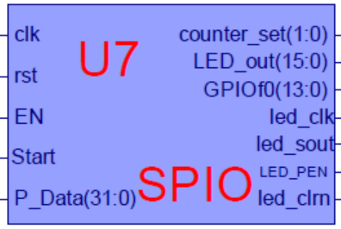
通用接口与设备一IP核调用空模块 -PIO.v
module SPIO(input clk, //io_clk，与CPU反向
input rst,
input EN, //来自U4
input [31:0] P_Data, //来自U4
input Start //串行输出启动
output [1:0] counter_set, //来自U7，后继用
output [15:0] led_out, //输出到LED,回读到U4
output [23:0] GPIOf0 //备用
output led_clk, //串行时钟
output led_sout, //串行LEDE值
output LED_PED, //LED使能
output led_clrn //LED清零
);
endmodule

Slide 23
U6-外部设备模块：GPIO设备二 ~Seg7_Dev
七段码显示输出设备模块
需要通过接口模块Multi_8CH32与CPU连接
地址范围=E0000000 - EFFFFFFF (FFFFFE00-FFFFFEFF)
基本功能(参考OExp02)
4位7段码显示设备
模拟文本，显示8位16进制数：SW[1:0]=x1
SW[1:0]=01，显示低4位; Sword平台不需要
SW[1:0]=11，显示高4位 Sword平台不需要
模拟图形显示，4位7段用于32个点阵显示，SW[1:0]=x0
逻辑实验7段显示模块改造
本实验用IP 软核或Exp02设计的模块- U5
核调用模块SSeg7_Dev.ngc
核接口信号模块(空文档)：SSeg7_Dev.v
核模块符号文档：SSeg7_Dev.sym

Slide 24
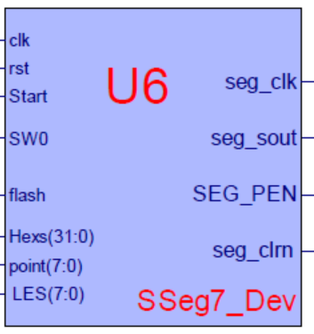
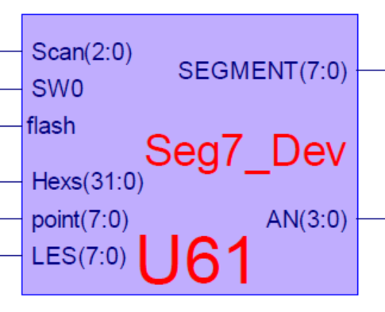
通用设备二IP核调用空模块 ~Seg7_Dev.v
module SSeg7_Dev(input clk, //时钟
input rst, //复位
input Start, //串行扫描启动
input SW0, //文本(16进制)/图型(点阵)切换
input flash, //七段码闪烁频率
input[31:0]Hexs, //32位待显示输入数据
input[7:0]point, //七段码小数点：8个
input[7:0]LES, //七段码使能：=1时闪烁
output seg_clk, //串行移位时钟
output seg_sout, //七段显示数据(串行输出)
output SEG_PEN, //七段码显示刷新使能
output seg_clrn //七段码显示清零
);
endmodule
module Seg7_Dev(input wire [31:0] disp_num, //来自U5
input wire [1:0]SW, //来自U9
input wire flash_clk, //通用分频器
input wire [1:0] Scanning, //来自U8
input wire [3:0] pointing, //来自U5
input wire [3:0] blinking, //来自U5
output wire [3:0] AN,
output reg [7:0] SEGMENT ); //来自U5
endmodule

Slide 25
U5-通用设备二接口模块 Multi_8CH32
GPIO输出设备二接口模块
地址范围=E0000000 - EFFFFFFF (FFFFFE00-FFFFFEFF)
读写控制信号：GPIOe0000000_we(GPIOfffffe00_we)
基本功能(参考Exp02)
7段码输出设备接口模块
逻辑实验显示通道选择模块改造
通道0作为显示设备接口
GPIOe0000000_we=1
CLK上升沿
通道1-7作为调试测试信号显示
本实验用IP 软核或EXp02设计的模块- U6
核调用模块Multi_8CH32.ngc
核接口信号模块(空文档)： Multi_8CH32_IO.v
核模块符号文档：Multi_8CH32.sym
rst
Test_data0
GPIO
Multi_8CH32
Seg7 Device
…
…
Test_data7
Peripheral_in
GPIOe0000000_we
disp_num
Peripheral_in
clk_io

Slide 26
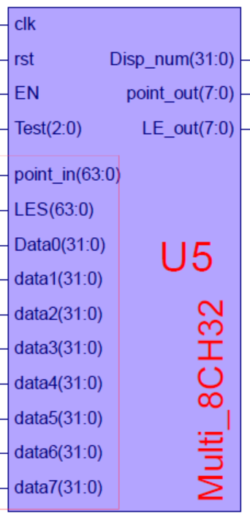
通用设备二接口调用空模块 -Multi_8CH32_IO.v
module Multi_8CH32 ( input clk, //io_clk，同步CPU
input rst,
input EN, //=1, 通道0显示
input[63:0]point_in, //针对8个显示通道各8个小数点
input[63:0]blink_in, //针对8个通道各8位闪烁控制
input [2:0] Test, //通道选择SW[7:5]
input [31:0] Data0, //通道0
input [31:0] data0, //通道1
input [31:0] data1, //通道2
input [31:0] data2, //通道3
input [31:0] data3, //通道4
input [31:0] data4, //通道5
input [31:0] data5, //通道6
input [31:0] data6, //通道7
output reg[3:0] point_out, //小数点输出
output reg[3:0] blink_out, //闪烁控制输出
output [31:0] disp_num //接入7段显示器
);
endmodule

Slide 27
Multi_8CH32调用信号关系
Multi_8CH32 U5( .clk(clk_io), .rst(rst),
. EN(GPIOe0000000_we), //来自U4
. point_in(point_in), //外部输入
.blink_in(blink_in), //外部输入
.Test(SW_OK[7:5]), //来自U9
.Data0(Peripheral_in), //来自U4
.data1({2‘b00,PC_out[31:2]}), //来自U1
.data2(counter_out), //来自U10
.data3(Inst), //Inst，来自CPU
.data4(addr_bus), //来自CPU
.data5(Cpu_data2bus), //来自CPU
.data6(Cpu_data4bus), //来自CPU
.data7(PC_out), //来自CPU;
.point_out(point_out), //输出到U6
.blink_out(blink_out), //输出到U6
.disp_num(disp_num) //输出到U6
);

Slide 28
外部设备模块：GPIO接口设备三、四 Device_GPIO_SW_BTN
8位Switch和4位Button输入设备
地址范围= f0000000-ffffffff0，A[2]=0
这二个设备非常简单直接包含在U4，MIO_BUS模块中
与CPU数据线关系（当addre_bus=f0000000时）
Cpu_data4bus = {counter0_out, counter1_out, counter2_out, 1'h000, BTN,SW};
mem_w=0
addre_bus=f0000000
CPU
Led out
BTN
Cpu_data4bus
SW
clk_io

Slide 29
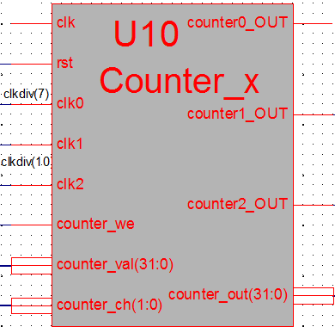
U10-外部设备五：通用计数器模块 Counter_x.v
通用计数器设备，双向
地址范围=F0000004 – FFFFFFF4 (FFFFFF04-FFFFFFF4)
读写控制信号：counter_we
基本功能
三通道独立计数器，可用于程序定时。
输出用于计数通道设置或计数值初始化
counter_set=00、01、10对应计数通道0、1、2
counter_set=11对应计数通道工作设置
计数器部分兼容8253
本实验用IP 软核- U10
核调用模块Counter_x.ngc
核接口信号模块(空文档)：Counter_x.v
核模块符号文档：Counter_x.sym

Slide 30
通用计数器IP核调用空模块 -Counter_x.v
module Counter_x(input clk, //io_clk
input rst,
input clk0, //clk_div[7]，来自U8
input clk1, // clk_div[10]，来自U8
input clk2, //clk_div[10]，来自U8
input counter_we, //计数器写控制，来自U4
input [31:0] counter_val, //计数器输入数据，来自U4
input [1:0] counter_ch, //计数器通道控制，来自U7
output counter0_OUT, //输出到U4
output counter1_OUT, //输出到U4
output counter2_OUT, //输出到U4
output [31:0] counter_out //输出到U4
);
endmodule

Slide 31
SOC系统实现辅助模块
U8：通用分频模块
U9：开关去抖动模块

Slide 32
U8-通用分频模块：clk_div
计数分频模块
用于要求不高的各类计数和分频
CPU、IO和存储器等
对延时和驱动有要求的需要BUFG缓冲
对于时序要求高的需要用DCM实现
基本功能
32位计数分频输出：clkdiv
CPU时钟输出：Clk_CPU
逻辑实验通用计数模块改造
本实验自己设计核(逻辑电路输出)- U8
核调用模块clk_div.ngc
核接口信号模块(空文档)：clk_div.v
核模块符号文档：clk_div.sym

Slide 33
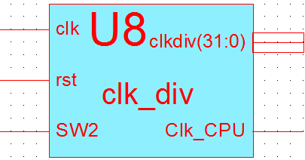
通用分频IP核调用空模块 -clk_div.v
module clk_div(input clk,
input rst,
input SW2,
output [31:0]clkdiv,
output Clk_CPU
);
endmodule

Slide 34
U9-开关去抖动模块：SAnti_jitter
开关机械抖动消除模块
用于消除开关和按钮输入信号的机械抖动
CPU、IO和存储器等
基本功能
输入机械开关量
输出滤除机械抖动的逻辑值
电平输出：button_out、SW_OK
脉冲输出：button_pluse
逻辑实验模块
本实验可自己设计或用IP 软核- U9
核调用模块SAnti_jitter.ngc
核接口信号模块(空文档)：SAnti_jitter.v
核模块符号文档：SAnti_jitter.sym

Slide 35
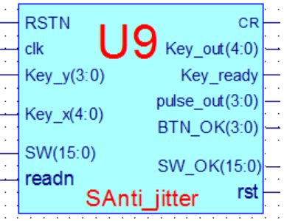
开关去抖动IP核调用空模块 -Anti_jitter.v
module SAnti_jitter(input clk, //主板时钟
input RSTN
input readn //阵列式键盘读
input [3:0]Key_y, //阵列式键盘列输入
output reg[4:0] Key_x, //阵列式键盘行输出
output reg[4:0] Key_out,//阵列式键盘扫描码
output reg Key_ready, //阵列式键盘有效
input [15:0] SW, //开关输入
output reg [3:0] ] BTN_OK,//列按键输出
output reg [3:0] pulse, //列按键脉冲输出
output reg [15:0] SW_OK, //开关输出
output reg CR, //RSTN短按输出
output reg rst //复位， RSTN长按输出
);
endmodule

Slide 36
SOC Systemon Chip简介
此部分可以了解性你介绍
System on Chip(片上系统/系统级芯片)
从狭义角度讲
是信息系统的芯片集成，或将系统集成在一块芯片上
从广义角度讲
SoC是一个微小型系统
SoC技术
SoC是ASIC(Application Specific Integrated Circuits)设计方法学中的新技术
不是简单芯片(IP Core)功能叠加，而是从整个系统的功能和性能出发，用软硬结合的设计和验证方法，利用IP复用及深亚微米技术，在一个芯片上实现复杂或专用的功能
FPGA上可以实现SOC原型
计算机专业实现体系结构上的设计与优化
成熟后由微电子实现底层优化(网线层或腌膜层)
大批量实现可用做成ASIC

Slide 37
SOC三要素
IP核集成
IP(Intellectual Property)
(集成电路)知识产权
IP核是具有复杂系统功能的能够独立出售的VLSI模块(硬件描述)
SOC由IP核组装成系统，而不是直接ASIC
IP核复用
SoC中可以有多个MPU、MCU、DSP等或其复合的IP核
IC工艺
应采用深亚微米以上工艺技术；

Slide 38
SoC芯片设计中的IP模块
IP是SOC的灵魂
SoC设计基础是IP(IntellectualProperty)复用技术
已有的IC电路以模块的形式呈现
在SoC芯片设计中调用
这些可以被重复使用的IC模块就叫做IP模块(核)
一种预先设计好，已经过验证，具有某种确定功能的集成电路、器件或部件
三种不同形式IP核
软IP核(soft IP Core)
固IP核(firm IP core)
硬IP核(hard IP Core)

Slide 39
SOC设计方法和流程
系统集成方法
系统集成法
部分集成法
IP集成法
流程
功能设计
设计描述和行为级验证
依据功能将SOC划分为若干功能模块，并决定实现这些功能将要使用的IP核。
设计
用VHDL或Verilog等硬件描述语言实现各模块的设计。
仿真
利用VHDL或Verilog的电路仿真器，对设计进行功能验证(function simulation或行为验证behavioral simulation）

Slide 40
SoC设计流程-续
逻辑综合
使用逻辑综合工具(synthesizer)进行综合。
选择适当的逻辑器件库（logic cell library），作为合成逻辑电路时的参考依据。
逻辑综合得到门级网表(课程实验用的核)
门级验证
寄存器传输级验证(数字逻辑课知识)
确认经综合后的电路是否符合功能需求
一般利用门电路级验证工具完成。
此阶段仿真需要考虑门电路的延迟。

Slide 41
SoC设计流程-续
以下是微电子专业做的
布局和布线
布局指将设计好的功能模块合理地安排在芯片上，规划好它们的位置。
布线则指完成各模块之间互连的连线。
各模块之间的连线，产生的延迟会严重影响SOC的性能
电路仿真
基于最终时序的版图后仿真
确认在考虑门电路延迟和连线延迟的条件之下，电路能否正常运作
一般是使用SDF（标准延时）文件来输入延时信息
仿真时间将数倍于先前的仿真。

Slide 42
SOC设计使用的主要语言
VHDL
略
VerilogHDL
略
System C
C++：专用于SOC设计与建模
建模元素：模块、进程、时钟、事件
其它……

Slide 43
Course Outline
实验目的与实验环境
实验任务
实验原理
实验操作与实现

Slide 44
设计工程：OExp03-IP2SOC
建立CPU调试、测试和应用环境
顶层用逻辑图实现，调用IP核模块
模块名：Top_OExp03_IP2SOC.sch
SOC集成技术实现系统构架
用实验一、二设计的模块和第三方IP核
CPU (第三方IP核)：U1
ROM (ISE构建核)：U2
RAM (ISE构建IP核)：U3
总线(第三方IP核)：U4
八数据通路模块(实验一Multi_8CH32)：U5
七段显示模块(实验二SSeg7_Dev IP)：U6
LED显示模块(实验二SPIO模块)：U7
通用分频模块(clk_div)：U8
开关去抖模块(IP核)：U9
数据输入模块(IP核)：M4(目前没有使用)

Slide 45
设计要点
建立SOC应用工程
新建工程OExp03-IP2SOC

Slide 46
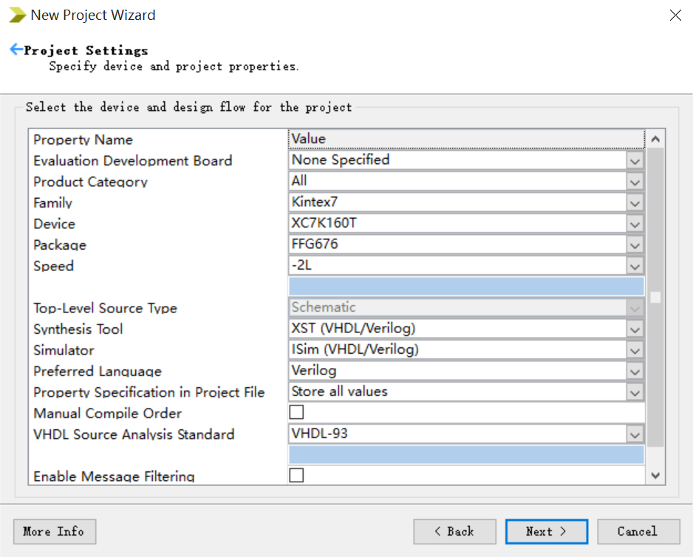
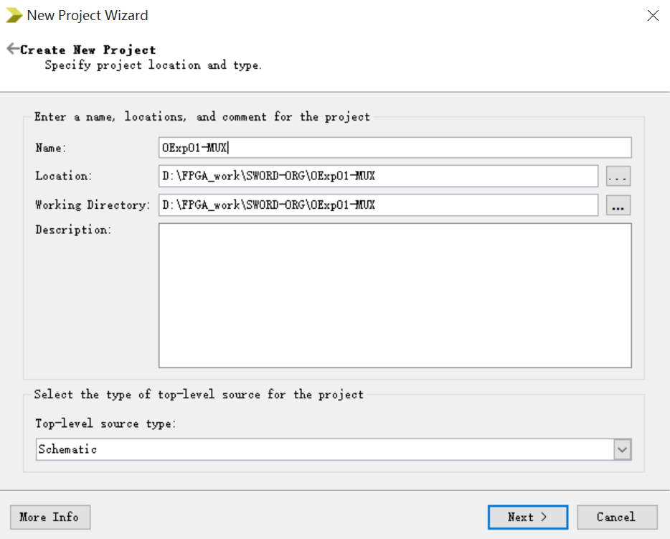
建立SOC应用工程
用ISE新建SOC应用工程
双击桌面上“Xilinx ISE”图标，启动ISE软件(也可从开始菜单启动)
选择File New Project选项，在弹出的对话框中输入工程名称并指定工程路径。参考工程名：OExp03-IP2SOC或Top_Simple_CPU_App
点击Next按钮进入下一页，选择所使用的芯片及综合、仿真工具。
再点击Next按钮进入下一页，这里显示了新建工程的信息，确认无误后，点击Finish就可以建立一个完整的工程了
单周期CPU设计共享此工程

Slide 47
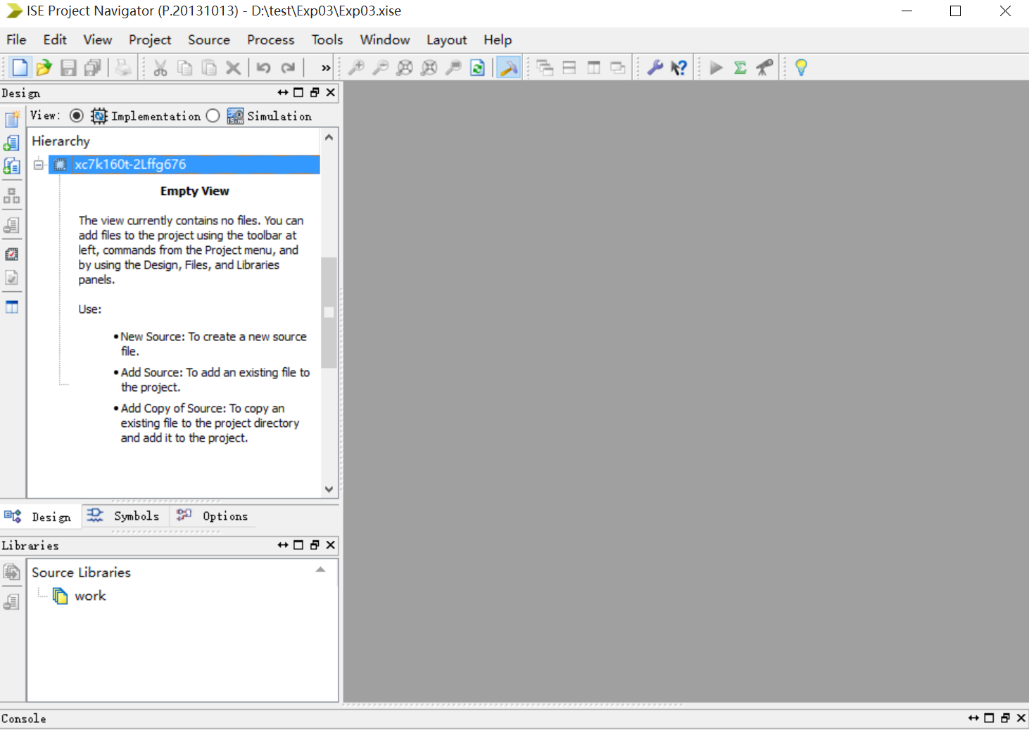
SOC工程模板

Slide 48
拷贝U1~U10模块的Symbol文件到当前工程目录
拷贝U1~U10模块软核.ngc文档到当前工程目录

Slide 49
原理图输入SoC顶层逻辑
--在实验二的基址上加入U1、U2、U3、U4和U10

Slide 50
SOC顶层逻辑图

Slide 51
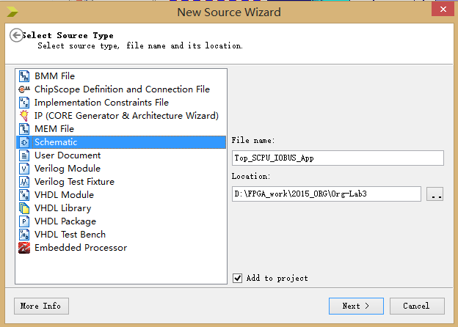
建立SOC原理图输入模板（顶层模块）
建立顶层模块
在Project弹出的菜单中选择New Source命令
选择原理图输入法(Schematic)
缺省目录是工程目录OExp02-IP2SOC
建议修改为simple_code
注意：为了方便管理，将所有代码存放在独立目录中！
同时注意同名.sch与.v文件的冲突
输入SOC顶层原理图
根据SOC顶层逻辑图

Slide 52
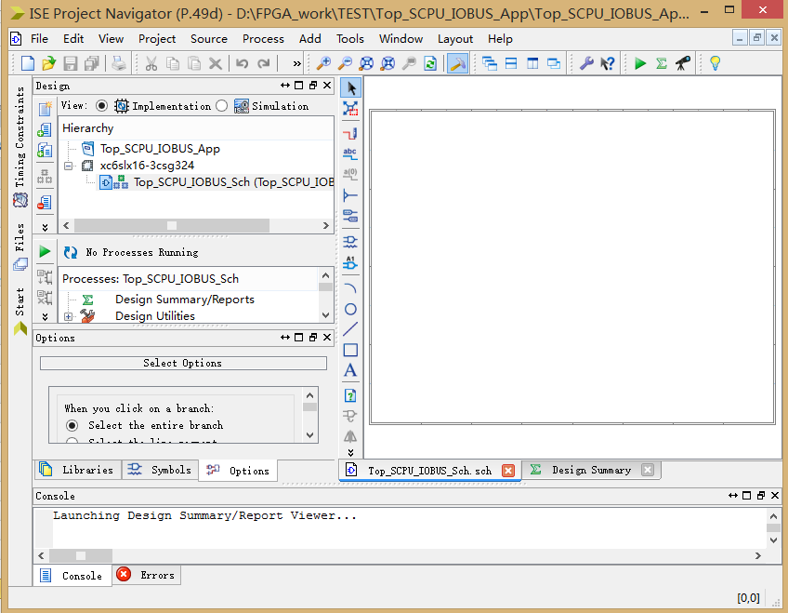
原理图输入窗口与环境

Slide 53
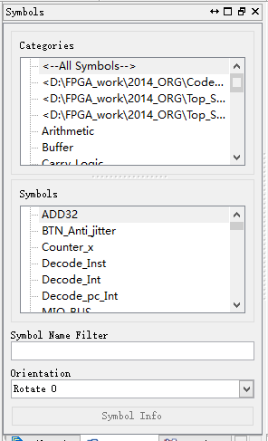
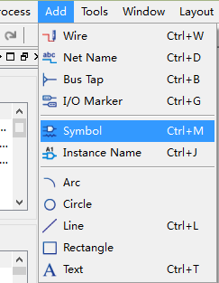
输入SoC顶层分解模块
在原理图输入窗口输入SoC子模块
激活Symbo表单容器l
在Categories窗口中
选择Symbol目录
在Symbol窗口中选择要输入的模块
在菜单栏：选择add→Symbol
或光标移至图形编辑区
在编辑区适当位置点鼠标左键
注意模块在窗口位置
模块连线后移动困难
必须合理安排空间

Slide 54
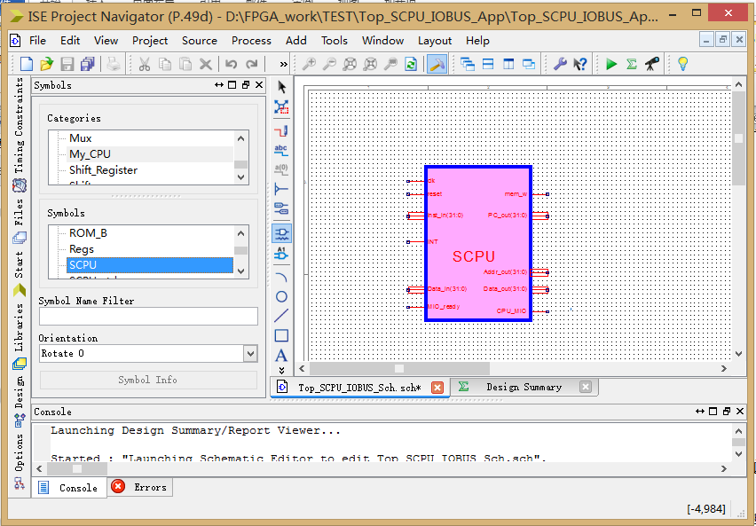
放置了CPU模块

Slide 55
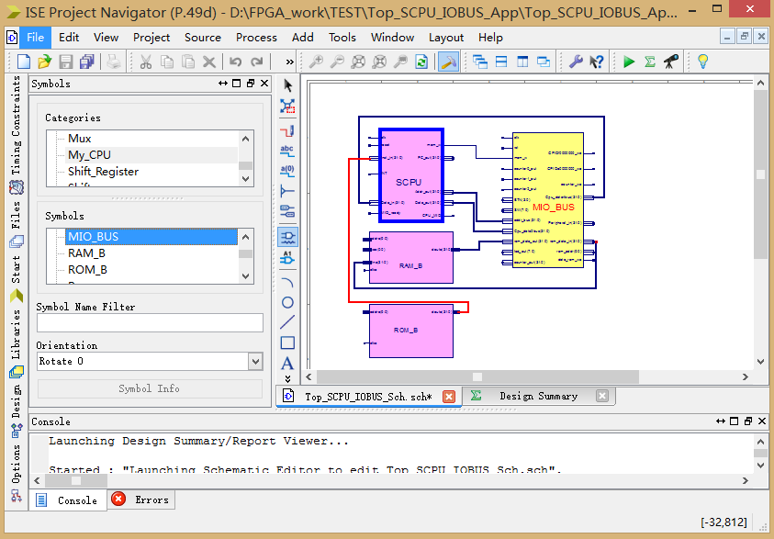
输入存储器和总线模块并连接若干信号

Slide 56
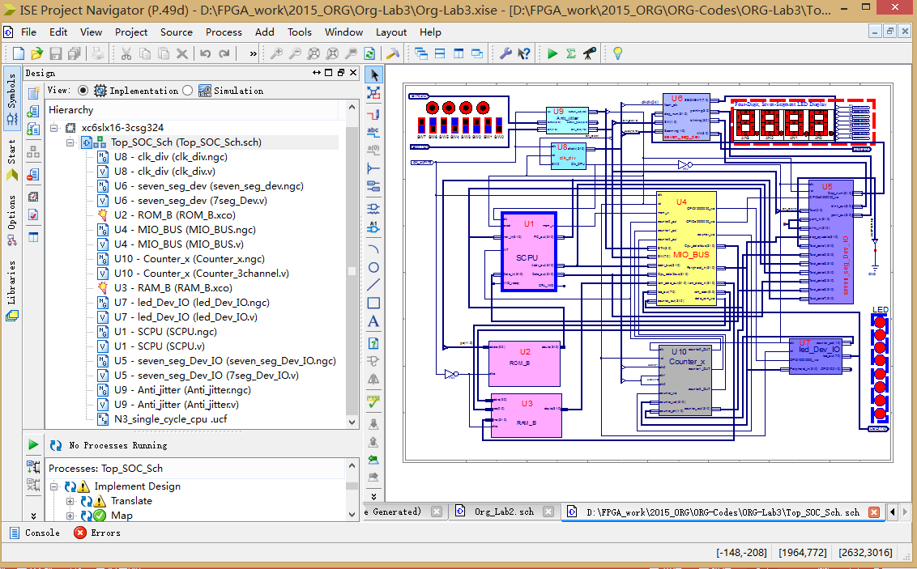
完成输入后第二层模块层次关系
CPU核

Slide 57
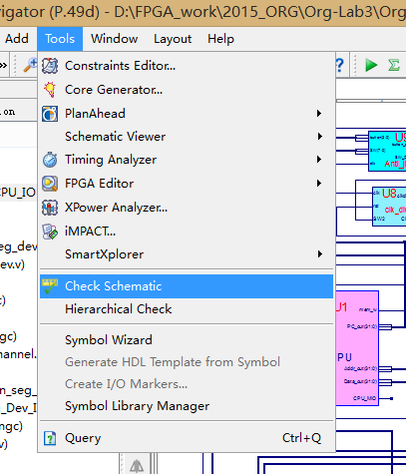
原理图检查
模块信号连接检测
激活原理图编辑窗口
在菜单栏： 选择Tools→Check Schematic
编辑器自动检查原理图信号连接
不会检查电路逻辑功能
仅检查信号连接是否满足规则
特别注意总线连接
错位
别名

Slide 58
关联顶层调用模块
连接模块的接口信号
模块放置后根据顶层分解图连接各模块
信号连线时注意各信号之间的合理布线距离
当连线较近时注意不要同时选中多个信号节点：NET
顶层调用模块关联
顶层窗口放置模块Symbol后会直接调用对应模块
建立核端口模块与软核模块关联
只有端口信号的模块，没有逻辑代码的空文档.v
综合器会根据端口模块连接信号
点击Add Source 关联对应的空模块

Slide 59
存储器IP核重新初始化

Slide 60
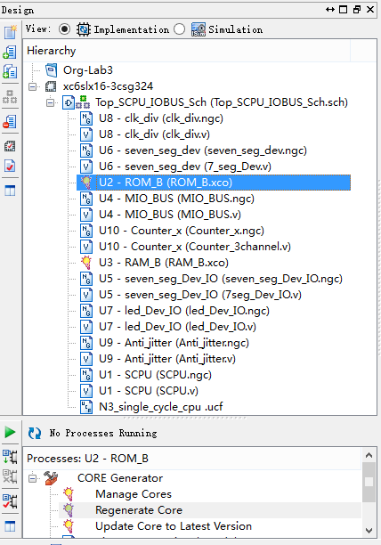
ROM_B重新初始化
用I9_men.coe初始化ROM
在设计窗口双击U2
双击ROM_B进入核管理向导
也可以选中ROM_B模块
在Processes Running窗口 双击Manager Core
在核管理窗口(与核生成窗口 相同)点击Next，进入核参 数配置第3页(或第4页)
相当于核生成〖第四步〗

Slide 61
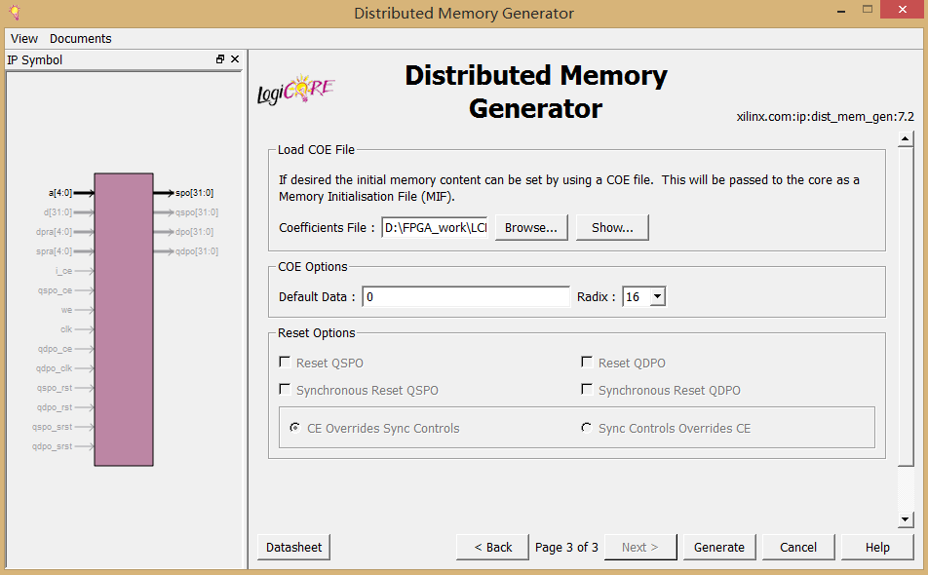
〖第四步〗关联初始化文件并生成ROMIP核
点击Next，跳过第2页 弹出窗口第3页
点击“Browse...”选择初始化关联文件（I9_men.coe）
其余不用修改，点击Generate 重新生成ROM核
点击Browse关联 Init File
点击查验
I9_men.coe
最后点击生成
查看Datasheet

Slide 62
ROM初始化文件：.coe
ROM.coe格式
可以用ISE打开编辑，也可以用普通文本编辑工具
格式如下：
第一行：说明是初始化参数向量采用16进制（也可以2进制）
第二行：初始化向量名
第三行开始：初始化向量元素，用逗号“，”分隔，分号结束
文件头、尾部可以用“#”号加注释，中间不可以
memory_initialization_radix=16;
memory_initialization_vector=
00000827, 0001102a, 00421820, 00622020, 00832820, 00a43020,
00c53820, 00e64020, 01074820, 01285020, 01495820, 016a6020,
018b6820, 01ac7020, 01cd7820, 01ee8020, 020f8820, 02309020,
02519820, 0272a020, 0293a820, 02b4b020, 02d5b820, 02f6c020,
0317c820, 0338d020, 0359d820, 037ae020, 039be820, 03bcf020,
03ddf820, 08000000;
以上数据一段简单的指令测试
CPU仿真用上述数据
下载时用I9_mem.coe，与逻辑实验Lab12类同功能的DEMO

Slide 63
简单的指令测试(暂时只要了解)
#baseAddr 0000
loop: nor r1,r0,r0; //r1=FFFFFFFF
slt r2,r0,r1; //r2=00000001
add r3,r2,r2; //r3=00000002
add r4,r3,r2; //r4=00000003
add r5,r4,r3; //r5=00000005
add r6,r5,r4; //r6=00000008
add r7,r6,r5; //r7=0000000d
add r8,r7,r6; //r8=00000015
add r9,r8,r7; //r9=00000022
add r10,r9,r8; //r10=00000037
add r11,r10,r9; //r11=00000059
add r12,r11,r10; //r12=00000090
add r13,r12,r11; //r13=000000E9
add r14,r13,r12; //r14=00000179
add r15,r14,r13; //r15=00000262
add r16,r15,r14; //r16=000003DB
add r17,r16,r15; //r17=000006D3
add r18,r17,r16; //r18=00000A18
add r19,r18,r17; //r19=000010EB
add r20,r19,r18; //r20=00001B03
add r21,r20,r19; //r21=00003bEE
add r22,r21,r20; //r22=000046F1
add r23,r22,r21; //r23=000080DF
add r24,r23,r22; //r24=0000C9D0
add r25,r24,r23; //r25=00014AAF
add r26,r25,r24; //r26=0001947F
add r27,r26,r25; //r27=0012DF2E
add r28,r27,r26; //r28=001473AD
add r29,r28,r27; //r29=002752DB
add r30,r29,r28; //r30=003BC688
add r31,r30,r29; //r31=00621963
j loop;

Slide 64
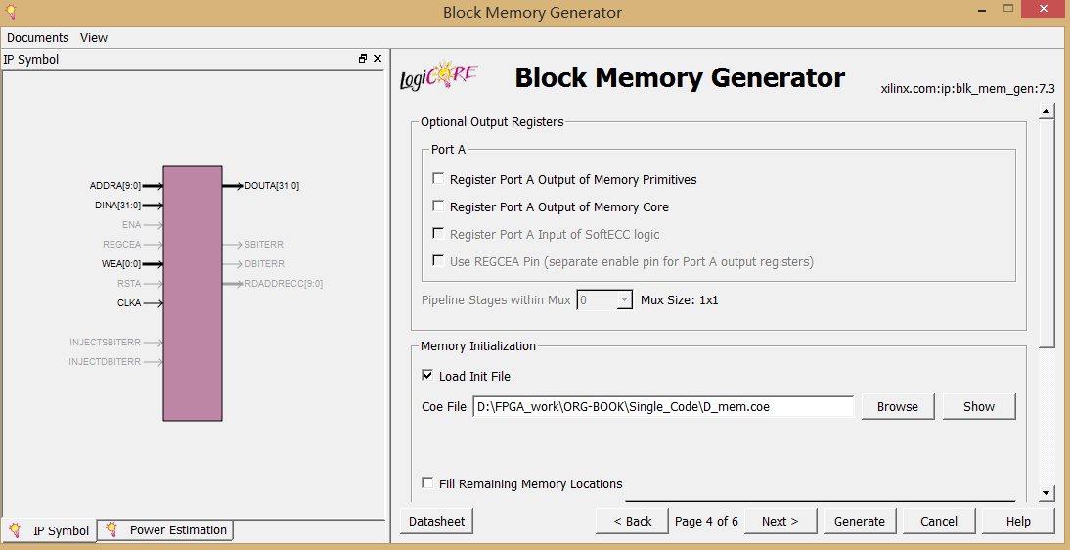
RAM_B初始化
与ROM同样方法进入核管理向导，点击Next进入第4页
〖第四步〗关联初始化文件并生成RAM IP核
点击Next，弹出窗口第4页
点击“Browse...”选择初始化关联文件（D_men.coe）
其余不用修改，点击Generate 重新生成ROM核
点击选中Load Init File
点击Browse关联 Init File
点击查验
最后点击生成
查看Datasheet

Slide 65
RAM初始数据--.coe
D_mem.coe初始数据
memory_initialization_radix=16;
memory_initialization_vector=
f0000000, 000002AB, 80000000, 0000003F, 00000001, FFF70000, 0000FFFF, 80000000, 00000000, 11111111, 22222222, 33333333, 44444444, 55555555, 66666666, 77777777, 88888888, 99999999, aaaaaaaa, bbbbbbbb, cccccccc, dddddddd, eeeeeeee, FFFFFFFF, 557EF7E0, D7BDFBD9, D7DBFDB9, DFCFFCFB, DFCFBFFF, F7F3DFFF, FFFFDF3D, FFFF9DB9, FFFFBCFB, DFCFFCFB, DFCFBFFF, D7DB9FFF, D7DBFDB9, D7BDFBD9, FFFF07E0, 007E0FFF, 03bdf020, 03def820, 08002300;
下载和仿真均可用
红色数据是LED图形

Slide 66
SoC物理调试验证
-本实验不需要测试，仅用DEMO程序验证功能

Slide 67
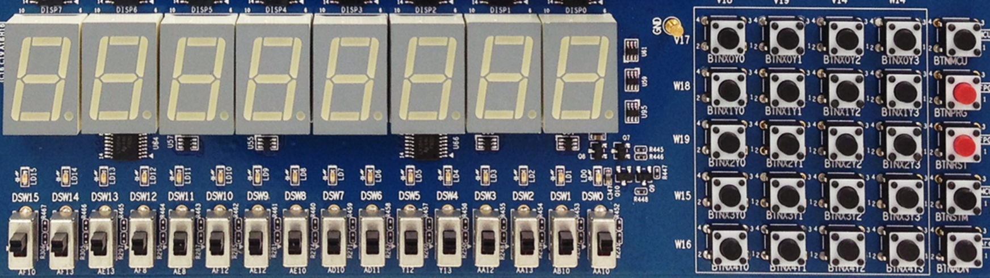
物理验证-DEMO接口功能
X₀Y₀
X₀Y₁
X₀Y₂
X₀Y₃
MCU3
0
1
2
3
X₁Y₀
X₁Y₁
X₁Y₂
X₁Y₃
PRGO
SEG3
SEG2
SEG1
SEG0
SEG3
SEG2
SEG1
SEG0
4
5
6
7
X₂Y₀
X₂Y₁
X₂Y₂
X₂Y₃
RSTN
LED15 LED14 LED13 LED12 LED11 LED10 LED9 LED8 LED7 LED6 LED5 LED4 LED3 LED2 LED1 LED0
8
9
A
B
X₃Y₀
X₃Y₁
X₃Y₂
X₃Y₃
MCU1~2
C
D
E
F
W15 SW14 SW13 SW12 SW11 SW10 SW9 SW8 SW7 SW6 SW5 SW4 SW3 SW2 SW1 SW0
X₄Y₀
X₄Y₁
X₄Y₂
X₄Y₃
Ardunio
SW[7:5]=显示通道选择
SW[7:5]=000：CPU程序运行输出
SW[7:5]=001：测试PC字地址
SW[7:5]=010：测试指令字
SW[7:5]=011：测试计数器
SW[7:5]=100：测试RAM地址
SW[7:5]=101：测试CPU数据输出
SW[7:5]=110：测试CPU数据输入
SW[0]=文本图形选择
SW[1]=高低16位选择
没有使用
SW[2]=CPU单步时钟选择
SW[4:3]=00，点阵显示程序：跑马灯
SW[4:3]=00，点阵显示程序：矩形变幻
SW[4:3]=01，内存数据显示程序：0～F
SW[4:3]=10，当前寄存器+1显示

Slide 68
Arduino IO(2019)
NET "AN[0]" LOC = AC21 | IOSTANDARD = LVCMOS33;
NET "AN[1]" LOC = AD21 | IOSTANDARD = LVCMOS33;
NET "AN[2]" LOC = AB21 | IOSTANDARD = LVCMOS33;
NET "AN[3]" LOC = AC22 | IOSTANDARD = LVCMOS33 ;
NET "SEGMENT[0]" LOC=AB22 | IOSTANDARD = LVCMOS33;#a
NET "SEGMENT[1]" LOC=AD24 | IOSTANDARD = LVCMOS33;#b
NET "SEGMENT[2]" LOC=AD23 | IOSTANDARD = LVCMOS33;#c
NET "SEGMENT[3]" LOC=Y21 | IOSTANDARD = LVCMOS33;#d
NET "SEGMENT[4]" LOC=W20 | IOSTANDARD = LVCMOS33;#e
NET "SEGMENT[5]" LOC=AC24 | IOSTANDARD = LVCMOS33;#f
NET "SEGMENT[6]" LOC=AC23 | IOSTANDARD = LVCMOS33;#g
NET "SEGMENT[7]" LOC=AA22 | IOSTANDARD = LVCMOS33;#po
NET"Buzzer"LOC=AF25 | IOSTANDARD=LVCMOS33;#Buzzer
NET"LED[0]"LOC=W23 | IOSTANDARD=LVCMOS33;#D1
NET"LED[1]"LOC=AB26 | IOSTANDARD=LVCMOS33;#D2
NET"LED[2]"LOC=Y25 | IOSTANDARD=LVCMOS33;#D3
NET"LED[3]"LOC=AA23 | IOSTANDARD=LVCMOS33;#D4
NET"LED[4]"LOC=Y23 | IOSTANDARD=LVCMOS33;#D5
NET"LED[5]"LOC=Y22 | IOSTANDARD=LVCMOS33;#D6
NET"LED[6]"LOC=AE21 | IOSTANDARD=LVCMOS33;#D7
NET"LED[7]"LOC=AF24 | IOSTANDARD=LVCMOS33;#D8

Slide 69
下载验证SoC
非IP核仿真
对自己设计的模块做时序仿真
第三方IP核不做仿真(固核无法做仿真)
SOC物理验证
下载流文件.bit
验证调试SOC功能
功能不正确时排查错误
定性观测SOC关键信号
本实验只要求定性观测
用测试代码替换I9_mem.coe数据*

Slide 70
测试开关设置
图形功能测试
文本功能测试
开关 | 位置 | 功能
SW[1:0] | X0 | 七段码图形显示
SW[2] | 0 | CPU全速时钟
SW[4:3] SW[4:3] | 00 11 | 7段码从上至下亮点循环右移 7段码矩形从下到大循环显示
SW[7:5] | 000 | 作为外设使用（E0000000/FFFFFE00）
开关 | 位置 | 功能
SW[1:0] | 01 11 | 七段码文本显示（低16位） 七段码文本显示（高16位）
SW[2] | 0 | CPU全速时钟
SW[4:3] SW[4:3] | 01 10 | 7段码显示RAM数字 7段码显示累加
SW[7:5] | 000 | 作为外设使用（E0000000/FFFFFE00）

Slide 71
仅定性观测
SOC信号测试
CPU全速运行
测试开关设置
开关 | 位置 | 功能
SW[1:0] | 01 | 七段码文本显示（低16位）
SW[1:0] | 11 | 七段码文本显示（高16位）
SW[2] | 0 | CPU全速时钟
SW[7:5] | 010 | Counter值输出
SW[7:5] | 100 | CPU数据存储地址addr_bus（ALU）
SW[7:5] | 101 | CPU数据输出Cpu_data2bus (寄存器B)
SW[7:5] | 110 | CPU数据输入Cpu_data4bus(RAM输出)

Slide 72
仅定性观测
SOC信号测试
CPU单步运行
测试开关设置
设计测试程序替换DEMO程序*
开关 | 位置 | 功能
SW[1:0] | 01 | 七段码文本显示（低16位）
SW[1:0] | 11 | 七段码文本显示（高16位）
SW[2] | 1 | CPU单步时钟
SW[7:5] | 001 | CPU指令字地址PC_out[31:2]
SW[7:5] | 011 | ROM指令输出Inst_in
SW[7:5] | 100 | CPU数据存储地址addr_bus(ALU输出)
SW[7:5] | 101 | CPU数据输出Cpu_data2bus(寄存器B)
SW[7:5] | 110 | CPU数据输入Cpu_data4bus(RAM输出)
SW[7:5] | 111 | CPU指令字节地址PC_out

Slide 73
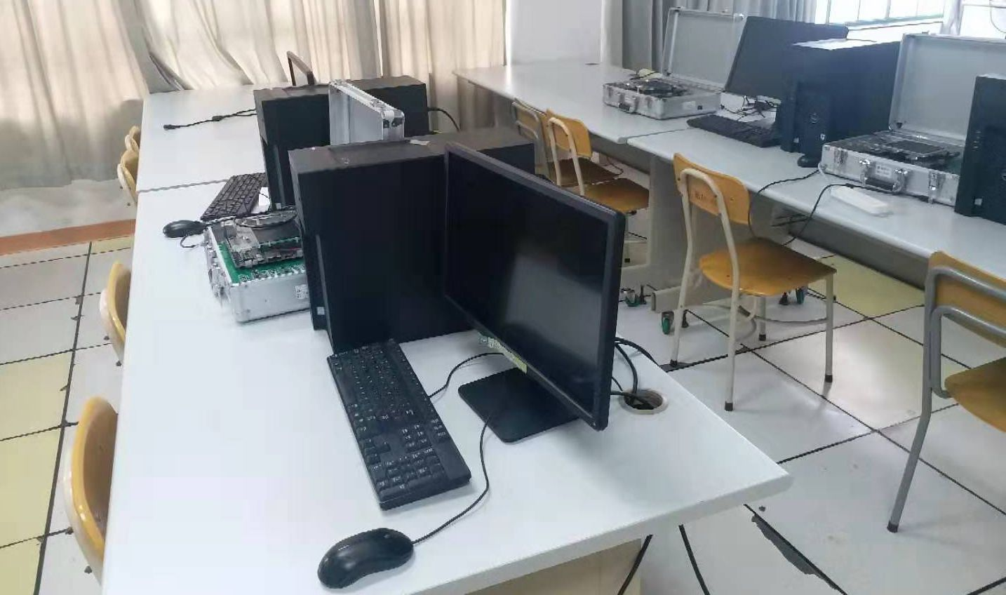
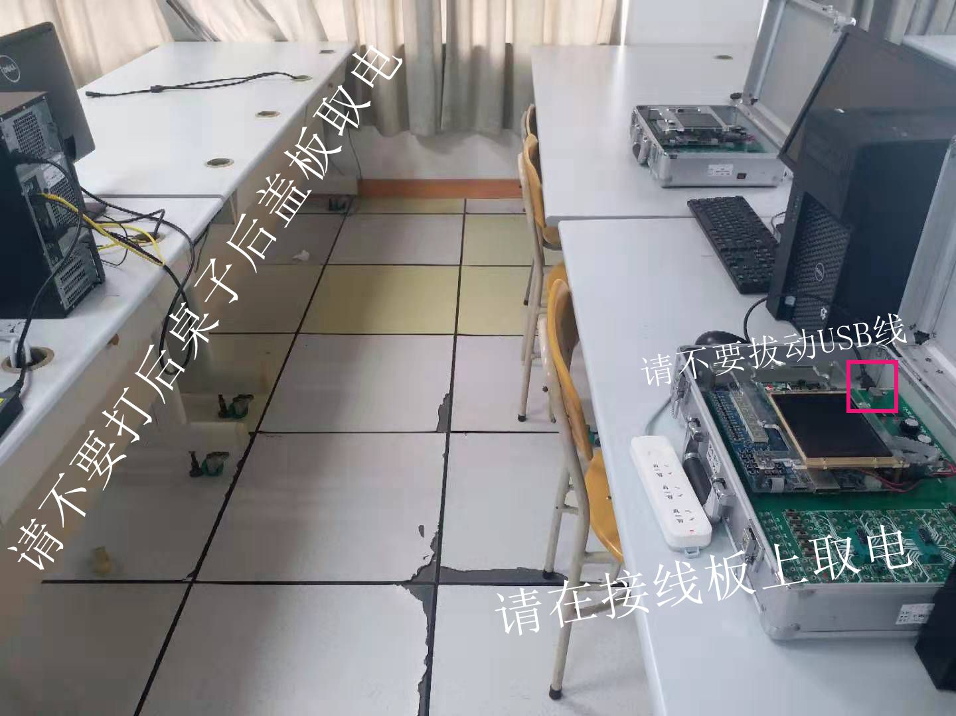
实验室规范
实验结束时请关闭电脑主机（显示器电源不用关闭）。
关闭SWORD实验台电脑，但不要合上实验台盖子，不要拔动实验台这一端的USB下载线。
请整理好椅子，如下图所示：
每一张桌子上都有一个接线板提供电源，请不要打开电脑桌的后盖板取电。（部分WIN10密码：123456）

Slide 74
END

